Slide 1
Rumah
LAUNDRY
LAUNDRY
01

Slide 2
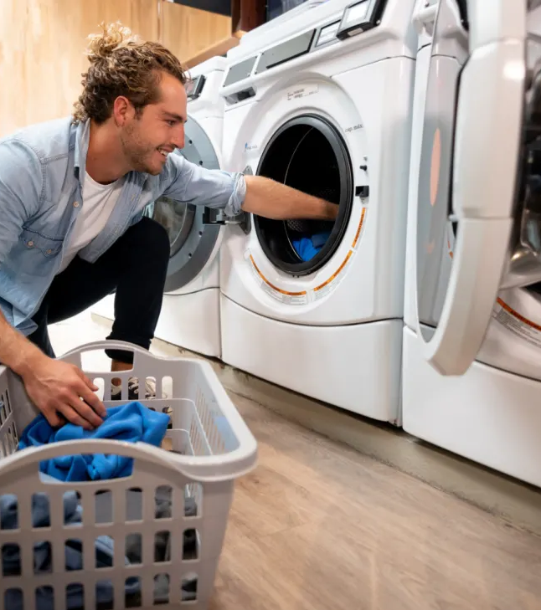
Kenapa
LAUNDRY?
Bisnis laundry adalah salah satu bisnis yang menggiurkan, karena laundry akan selalu dibutuhkan oleh masyarakat, memiliki target pasar yang luas dengan terus berkembang seiring berjalannya waktu karena laundry merupakan solusi yang mempermudah dalam kegiatan sehari-hari terutama untuk masyarakat yang sibuk

Slide 3
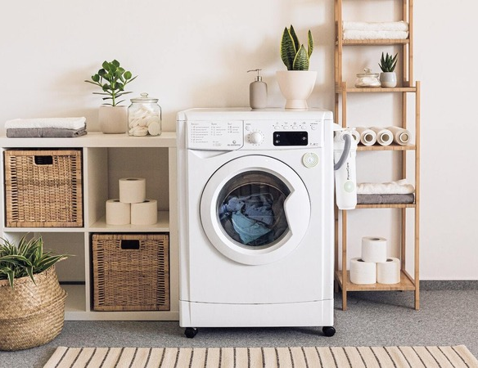
Kekurangan
Persaingan tinggi
Sulit mencari pelanggan
Biaya perawatan relatif mahal
Memahami kebutuhan pelanggan
Sering mendapat keluhan dari pelanggan
Manajemen yang belum matang
Kelebihan
Mudah, bisa dijalankan dari rumah
Tidak memerlukan biaya operasional yang besar
Target market yang luas
Usaha untuk jangka panjang
Penghasilan tambahan

Slide 4
·Mudah ditiru sehingga banyak pesaing
Hampir setiap rumah memiliki mesin cuci
Perputaran uang lambat
Keterlambatan jadwal pengiriman
·Risiko pakaian rusak
Faktor
RISIKO

Slide 5
15 Unit Mesin Cuci Front Loading 8,5 Kg
15 Unit Mesin Pengering Konversi Beko
8 Kg dengan sistem Qris
1 Unit Timbangan Digital
15 Buah Keranjang Cucian
10 Meja Setrika
10 Kg Deterjen Liquid
5 Liter Parfum Laundry (1 Liter 5 varian)
5 Botol Spray 250 ml
5 Kg Plastik Packing
10 Set Regulator
4 Kursi
1 unit Meja Kasir
Total
RP 61.500.000
: Rp 70.800.000
: Rp 750.000
: Rp 225.000
: Rp 8.800.000
: Rp 177.000
: Rp 220.000
: Rp 25.000
: Rp 50.000
: Rp 1.400.000
: Rp 740.000
: Rp 1.800.000
: Rp 146.487.000

Slide 6
misalkan mematok paket laundry harga perkilonya adalah Rp 5.000,- maka estimasinya adalah sebagai berikut:
Jam operasional laundry mulai dari jam 8 sampai 9 malam (13 jam), dan 10 mesin cuci digunakan, kapasitas mencuci sehari sekitar 260 kali (permesin 13 kali sehari).
Jika dalam sehari terdapat 20 paket laundry dan 10 cuci kiloan (masing-masing kapasitas 4 kg), maka perhitungannya :
50 x Rp 20.000 = Rp 1.000.000
40 x (4 x Rp 5.000) = Rp 800.000
Dari perhitungan di atas, omzet sehari untuk usaha laundry dapat mencapai Rp 1.800.000,-. Jika konsisten selama 1 bulan, maka omzet usaha laundry mencapai Rp 54.000.000,-
Biaya operasional 2% * 54.000.000 = Rp 10.800.000
Keuntungan Rp 54.000.000 -Rp 10.800.000 = Rp 43.200.000
Analisa
KEUNTUNGAN

Slide 7
Franchise
ALFAMART
ALFAMART
02

Slide 8
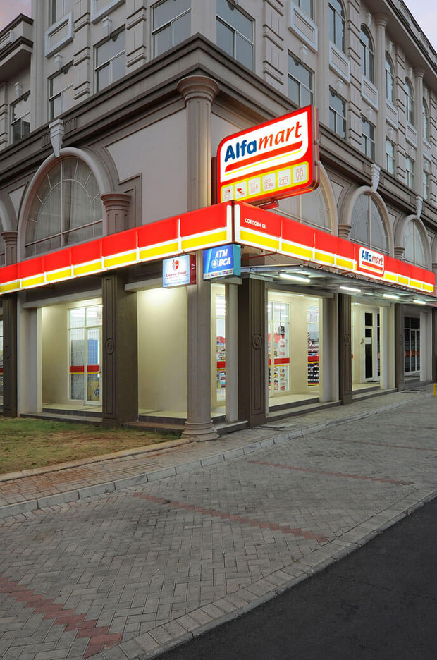
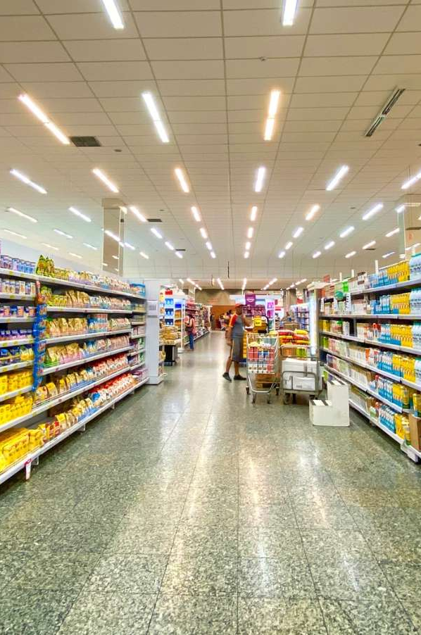
Alfamart adalah model bisnis yang menjual berbagai kebutuhan sehari-hari dengan harga terjangkau dan memiliki konsep sebagai Community Store

Slide 9
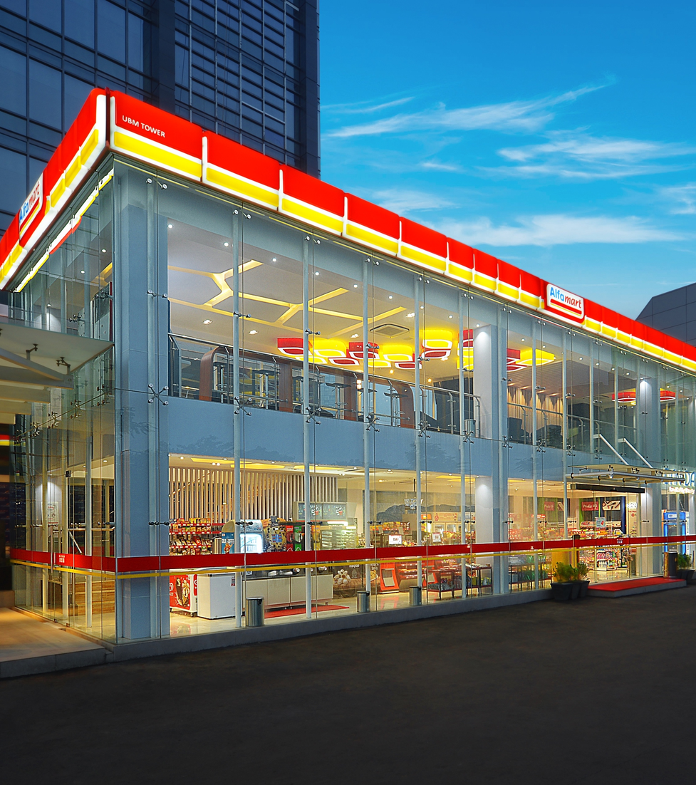
Keuntungan
FRANCHISE ALFAMART
Tidak perlu pusing menyusun manajemen bisnis, semuanya sudah ditetapkan oleh pihak perusahaan pusat.
Tidak perlu memusingkan branding. Pasalnya, nama Alfamart sudah sangat populer di kalangan masyarakat luas.
Adanya dukungan manajemen finansial yang stabil.
Memiliki pangsa pasar yang luas.

Slide 10
Risiko kegagalan dalam pengembangan jaringan Gudang/ Gerai;
Tidak diperpanjangnya masa sewa dan/ atau persyaratan dan kondisi ruang usaha;
Risiko ijin usaha
Faktor
RISIKO

Slide 11
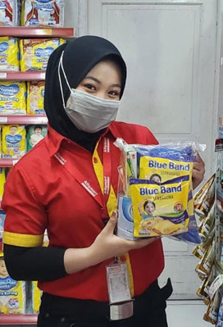
SDM
Seluruh hal yang berhubungan dengan manajemen bisnis termasuk perekrutan pegawai sudah ditetapkan oleh pihak perusahaan pusat. Sehingga tidak perlu memikirkan atau mencari sendiri sumber daya manusia.
25K+

Slide 12
Perkiraan Pendapatan Per Bulan
Penjualan Rp 20.000.000 x 30 hari = Rp600.000.000
Asumsi margin keuntungan kotor 10% = Rp 60.000.000
Perkiraan Pengeluaran Per Bulan
Upah Karyawan 4 orang @ Rp 4.000.000= Rp16.000.000
Biaya operasional (2% x omzet) = Rp 9.000.000
Total Pengeluaran Per Bulan Rp 25.000.000
Laba Per Bulan = Rp 60.000.000 – Rp 25.000.000
= Rp 35.000.000
Analisa
KEUNTUNGAN

Slide 13
Properti
TANAH
TANAH
03

Slide 14
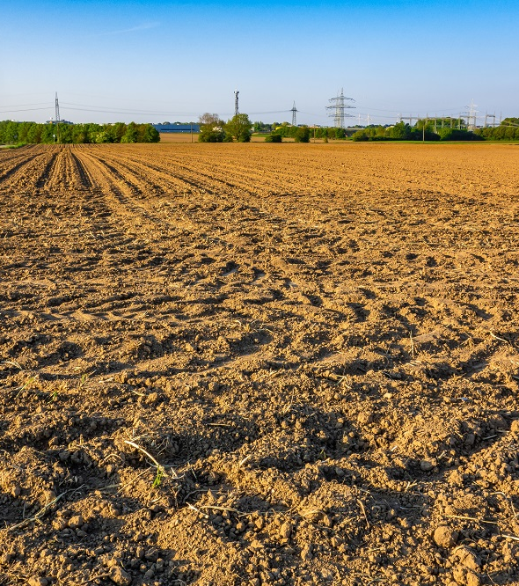
Kenapa
TANAH?
Alasan memilih tanah adalah harga tanah cenderung mengalami kenaikan setiap tahunnya. Apalagi, saat ini pertumbuhan penduduk semakin membludak, sehingga orang akan terus menerus membutuhkan lahan tanah, baik itu untuk membuat rumah atau keperluan lainnya seperti membangun ruko

Slide 15
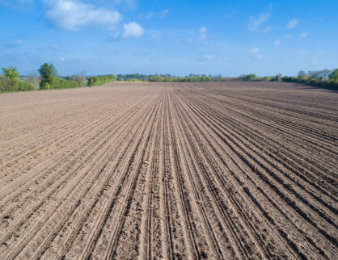
Kelebihan
Harga tanah cenderung naik
Sebidang tanah kosong memiliki banyak manfaat
Tidak memerlukan perawatan yang rumit
Risiko kehilangan cenderung kecil
Tanah bisa dijual utuh atau per kavling
Kompetisi cenderung minim
Kekurangan
Daya jual tergantung lokasi
Tak bisa dijadikan sumber pemasukan tetap
Ada risiko penyerobotan lahan
Pilihan kredit untuk membeli tanah masih sedikit
Perlu ketelitian mengenai legalitas dokumen
Tidak diandalkan sebagai dana darurat

Slide 16
Analisa
Harga tanah awal Rp 600.000.000
Perkiraan harga jual Rp 1.200.000.000
Biaya operasional (2% x omzet) = Rp 24.000.000
Laba Penjualan = Rp 1.200.000.000 – Rp 24.000.000 = Rp 1.176.000.000
KEUNTUNGAN

Slide 17
Bisnis
SKINCARE
SKINCARE
04

Slide 18
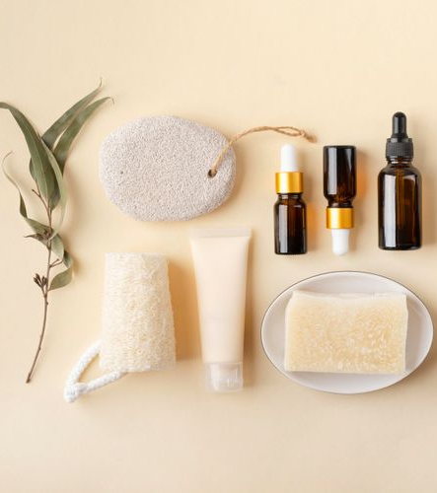
SKINCARE
Skincare menjadi kebutuhan penting untuk perawatan kulit saat ini, dari bayi hingga dewasa, terutama untuk para wanita. Keinginan untuk glow up menjadi salah satu motivasi para wanita menggunakan skincare. Dengan semakin tingginya permintaan akan skincare, bisnis skincare menjadi salah satu bisnis yang menjanjikan

Slide 19
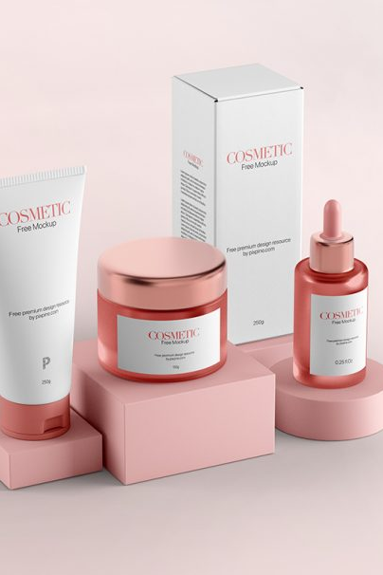

MAKLON
Disini, tidak membuat atau meracik skincare sendiri melainkan dengan melakukan maklon

Slide 20
Maklon
Maklon merupakan proses produksi kosmetik yang dilakukan sebuah perusahaan, yang telah memiliki lisensi BPOM RI dan legalitas terkait. Maklon akan membantu proses pembuatan produk para pebisnis kosmetik dan skincare, dari nol hingga siap dijual
SKINCARE

Slide 21

Kelebihan
Hemat biaya lisensi
Modal lebih minim
Dapat berfokus pada penjualan dan pemasaran
Berkonsultasi dan mendapat panduan
Sdm lebih terkontrol
Kelemahan
Pemesan tidak bisa menekan jasa untuk mempercepat proses produksi.
Melakukan pemesanan dalam jumlah besar dapat menimbulkan risiko tersendiri.
Memilih jasa maklon yang terpercaya tidak mudah, membutuhkan waktu untuk menggali informasi lebih lama agar mendapatkan jasa yang memiliki kualitas baik

Slide 22
Kompetisi sangat ketat
Modalnya besar
Adanya tuntutan standar kualitas
Membangun kepercayaan konsumen cukup sulit
Risiko tuntutan dari konsumen
Faktor
RISIKO

Slide 23
Analisa
Perkiraan Pendapatan per bulan 2.000.000.000
Biaya operasional (2% x omzet) = Rp 40.000.000
Laba Penjualan = Rp 2.000.000.000 – Rp 40.000.000 = Rp 1.960.000.000
KEUNTUNGAN

